Slide 1
ESCUELA NORMAL DE EDUCACIÓN PREESCOLAR
TECNOLOGÍAS DIGITALES PARA EL APRENDIZAJE Y LA ENSEÑANZA
NOMBRE DEL TRABAJO: CUENTO
PRESENTADO POR:
XIMENA RODRÍGUEZ DE LA PEÑA
MAESTRO:
ALBINO BENJAMÍN RAMÍREZ AGUILAR
SALTILLO, COAHUILA DE ZARAGOZA OCTUBRE 2023

Slide 2
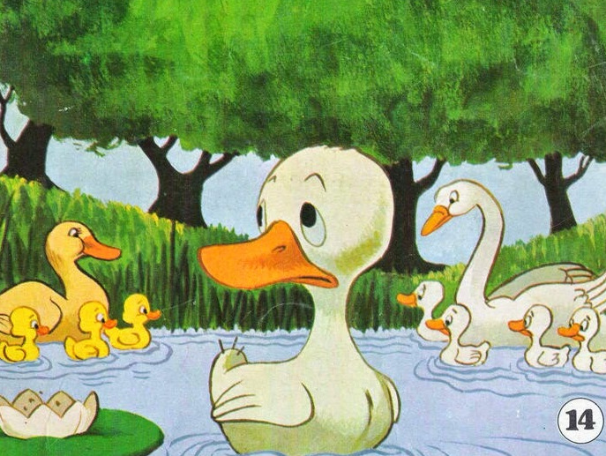
“EL PATITO FEO”

Slide 3
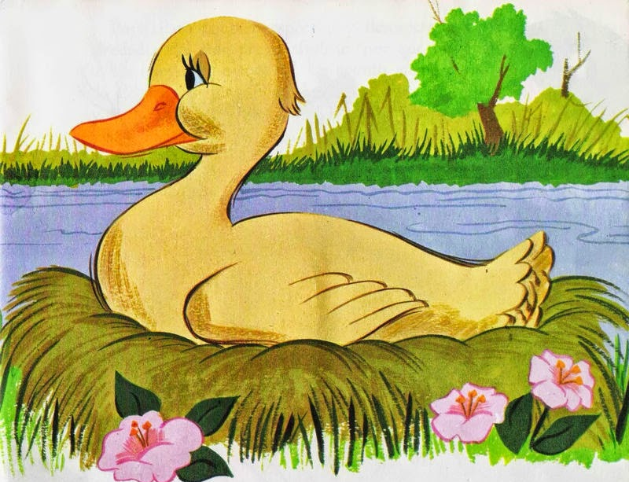
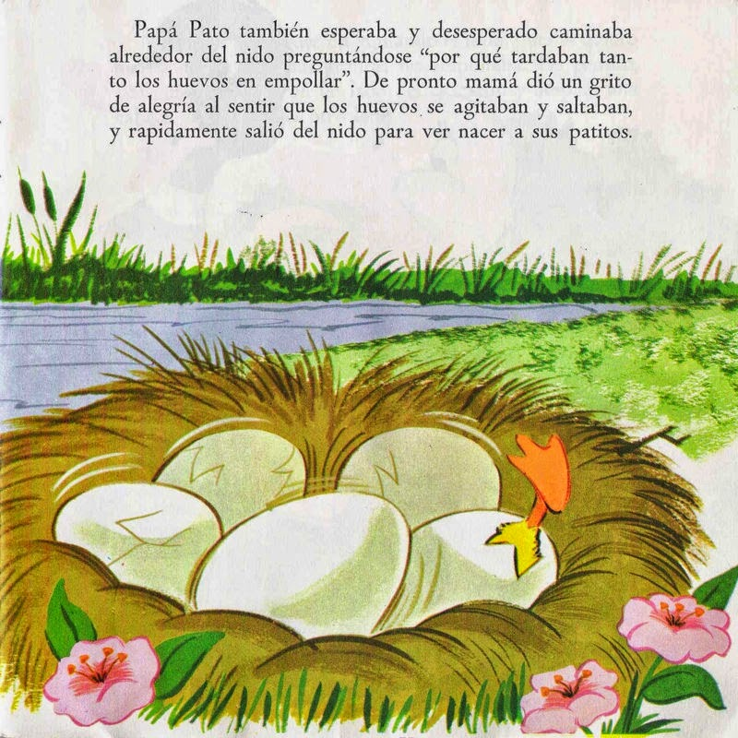
Era hace una vez una mamá Patita que esperaba muy ansiosa a sus cinco bendiciones
El papá pato también estaba muy ansioso por ver a sus patitos y de pronto comenzaron a empollar

Slide 4
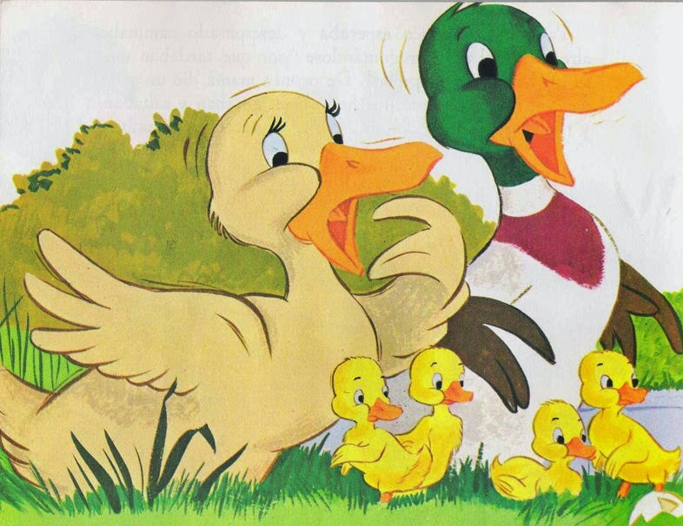
De pronto comenzaron a nacer y salieron 4 hermosos patitos amarillos aunque estaban muy inquietos ya que el huevo más grande aún no se rompía

Slide 5
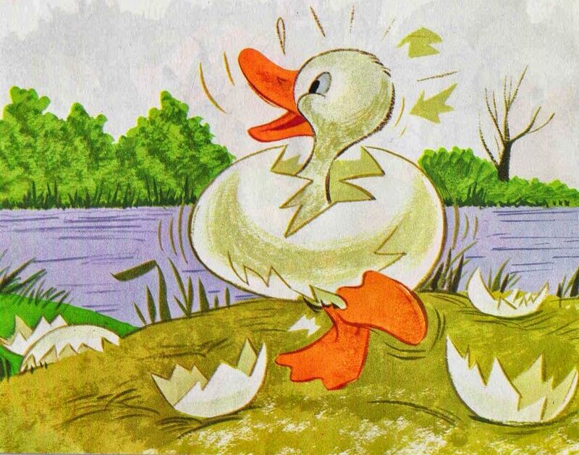
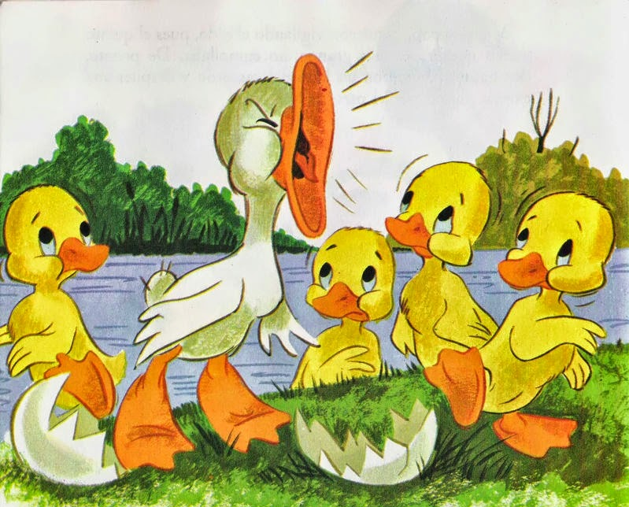
Más tarde por fin se abrió el último huevo y nació el patito que faltaba
Todos se sorprendieron mucho ya que nació un patito con una cabezota, era totalmente blanco y decía jonk, jonk

Slide 6
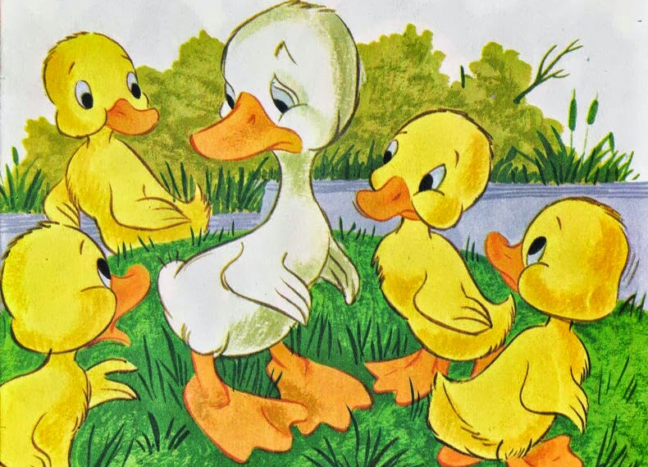
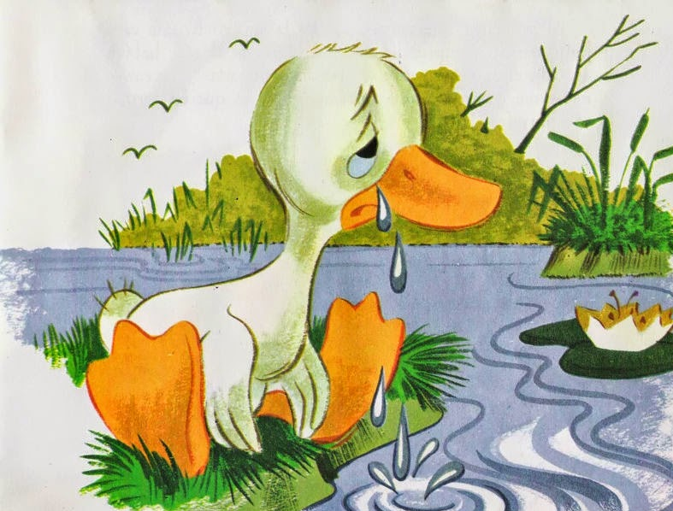
La mamá y el papá pato abandonaron al patito en el estanque y el no sabía la razón
Todos los patitos le hicieron el feo al patito diferente y lo molestaron
El patito muy triste comenzó a llorar

Slide 7
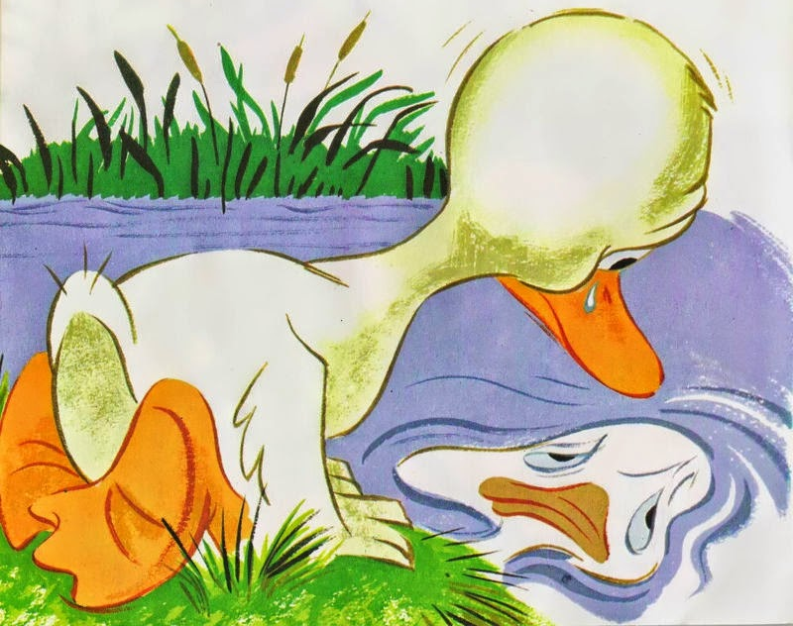
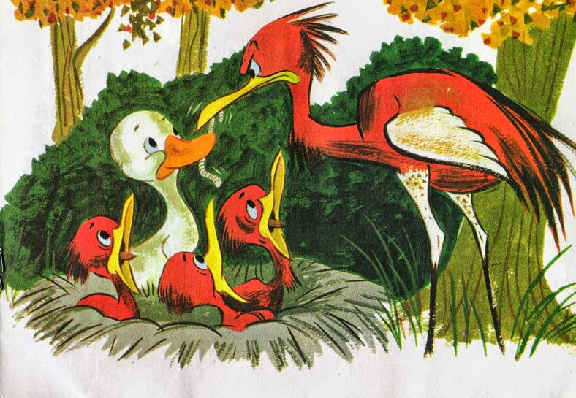
El patito estaba muy triste ya que por la deformidad del agua su cara se veía fea pero el no entendía la razón así que decidido irse a perder en el bosque
En el bosque encontró una familia garza pero les robo su alimento pensando que lo podía tomar y lo corrieron muy triste

Slide 8
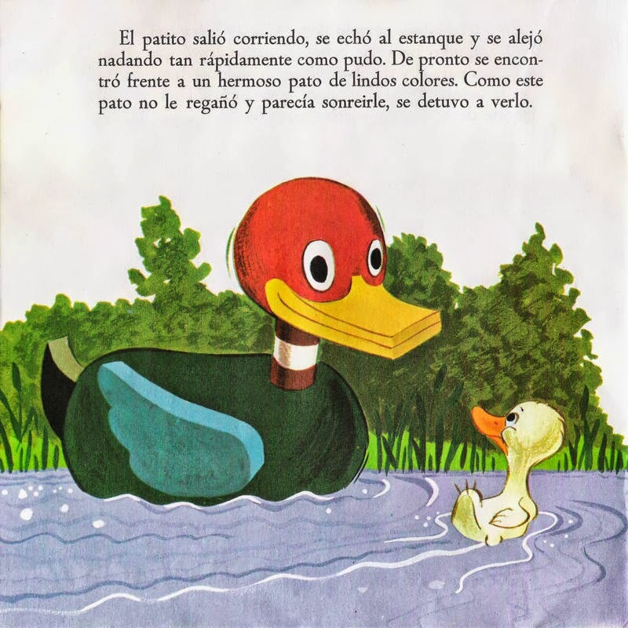
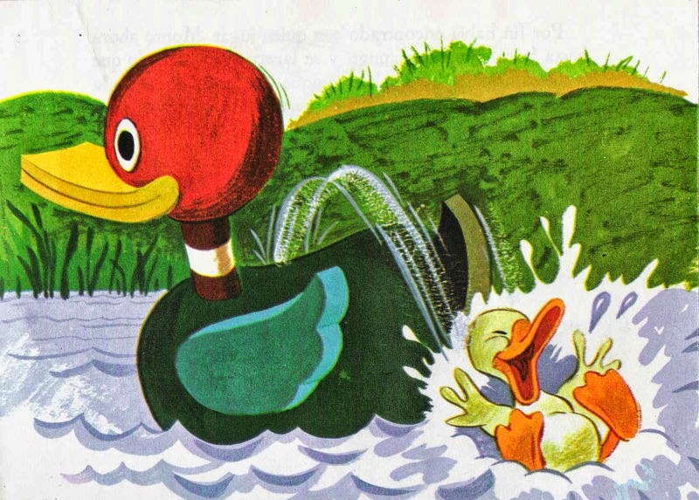
Comenzó a jugar con el sin saber que en realidad era una trampa para capturar patos
Al llegar al estanque de nuevo encontró un gran pato que le pareció muy amable

Slide 9
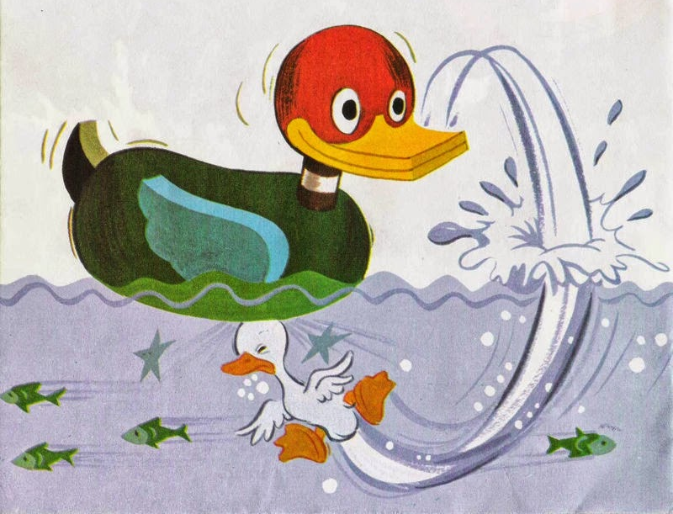
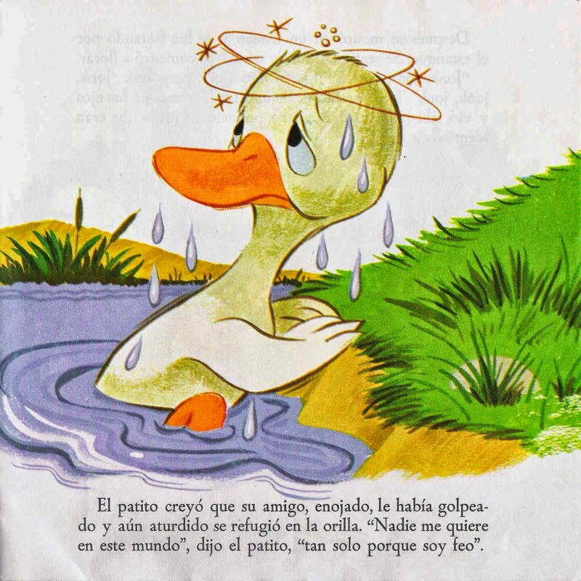
Mientras jugaba se golpeo muy fuerte y cayo al fondo del estanque
El patito se fue aun mas triste ya que creía que el pato amable ya no lo era y lo había lastimado

Slide 10
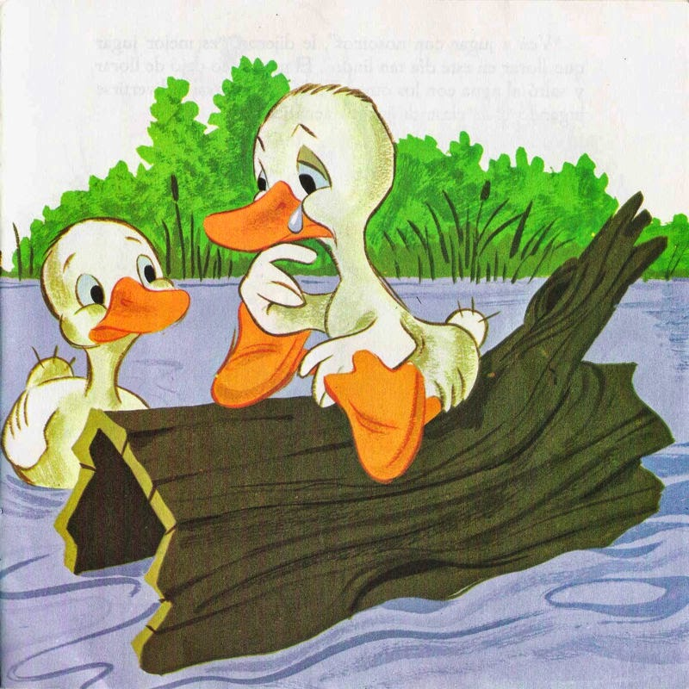
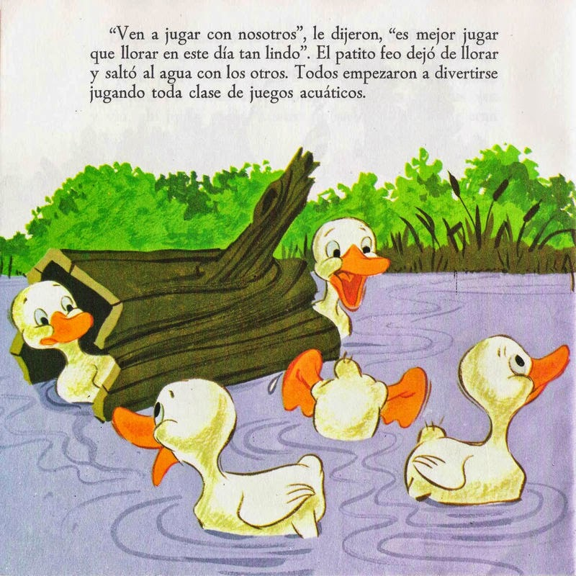
Se fue por el estanque en un tronco hasta que encontró a otros patos
El patito se puso muy feliz ya que esos patos eran y hacían como el y lo invitaron a jugar

Slide 11
De pronto llego una gran ave, era la mas hermosa que jamás había visto
Lo abrazo con sus alas y le dijo que el pertenecía a ellos y que no era un pato si no que era un gran y hermoso cisne, su hijo

Slide 12
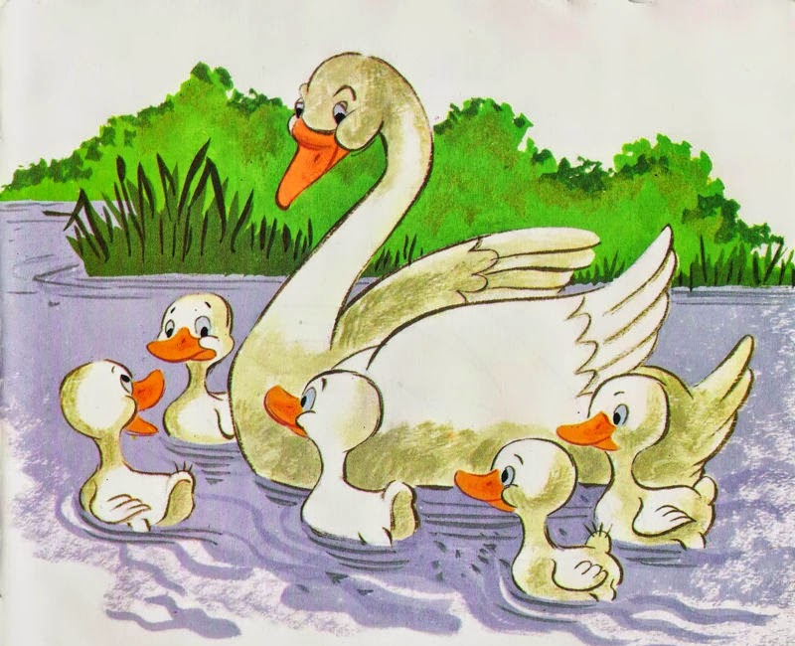
La mamá cisne reunió a todos su hijos alegremente y le dijo al antes patito que un día el sería el rey del estanque

